Slide 1

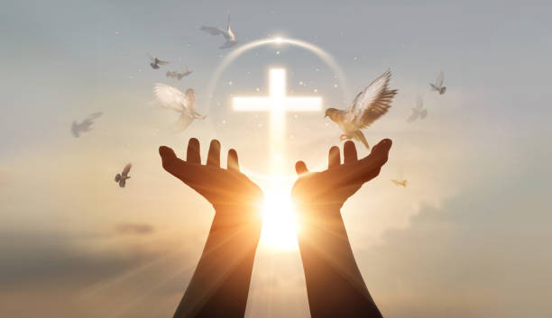
La misericordia y la paz
(LLAMAMIENTOS A LA ESPERANZA)
Tema 1
Pastoral misionera diócesis de piedras negras

Slide 2
objetivo
Emprender diversos cambios, para afrontar la actual condición de injusticia y desigualdad al que el evento jubilar nos invita, recordándonos que los bienes de la tierra no están destinados sólo a algunos privilegiados, sino a todos. por lo que es necesario que cuantos poseen riquezas sean generosos, reconociendo el rostro de los hermanos que pasan necesidad y de esta manera nuestro corazón se inunde de misericordia y de paz.
.

Slide 3
Oración inicial
Señor Jesucristo, tú nos has enseñado a ser misericordiosos como el Padre del cielo, y nos has dicho que quien te ve, lo ve también a Él. Muéstranos tu rostro y obtendremos la salvación.
Tu mirada llena de amor liberó a Zaqueo y a Mateo de la esclavitud del dinero; a la adúltera y a la Magdalena de buscar la felicidad solamente en una creatura; hizo llorar a Pedro luego de la traición, y aseguró el Paraíso al ladrón arrepentido.
Haz que cada uno de nosotros escuche como propia la palabra que dijiste a la samaritana: ¡Si conocieras el don de Dios!
Tú eres el rostro visible del Padre invisible, del Dios que manifiesta su omnipotencia sobre todo, con el perdón y la misericordia: haz que, en el mundo, la Iglesia sea el rostro visible de Ti, su Señor, resucitado y glorioso. Amén.
.

Slide 4
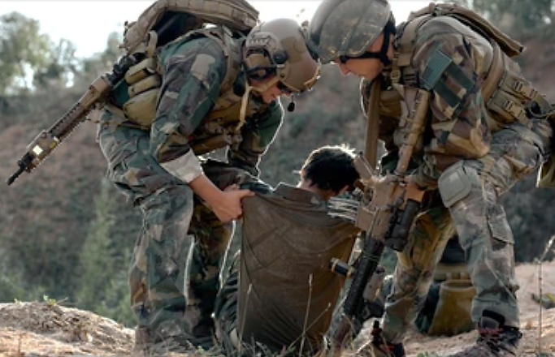
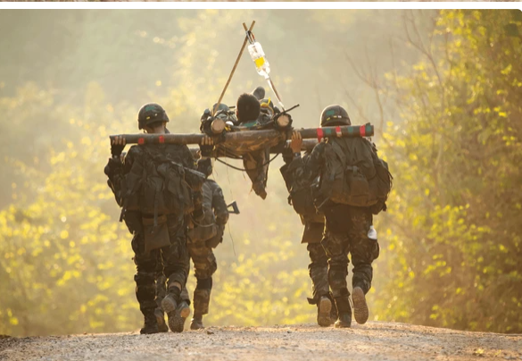
Hecho de vida: (Ver)
Escena del Campo de Batalla
Soldado Herido: Desangrándose y debilitado.
Amigo Misericordioso: Proporciona agua fresca, aceite y vendas.
Camilla y Transporte Cuidadoso: Evitando sacudidas.
Hospital Preparado: Cama suave y enfermera diligente.
Sueño Restaurador: El descanso que necesita para sanar.
Atención Detallada: Comida adecuada, flores para aliento, y apoyo emocional.
Compañerismo Humano y Misericordia Divina: La ternura de Dios hacia los pecadores culpables es infinitamente mayor.
Provisión Abundante: Dios ha pensado en todo lo que un pecador necesita y lo ha provisto en abundancia para conducirlo a salvo al cielo.
.

Slide 5

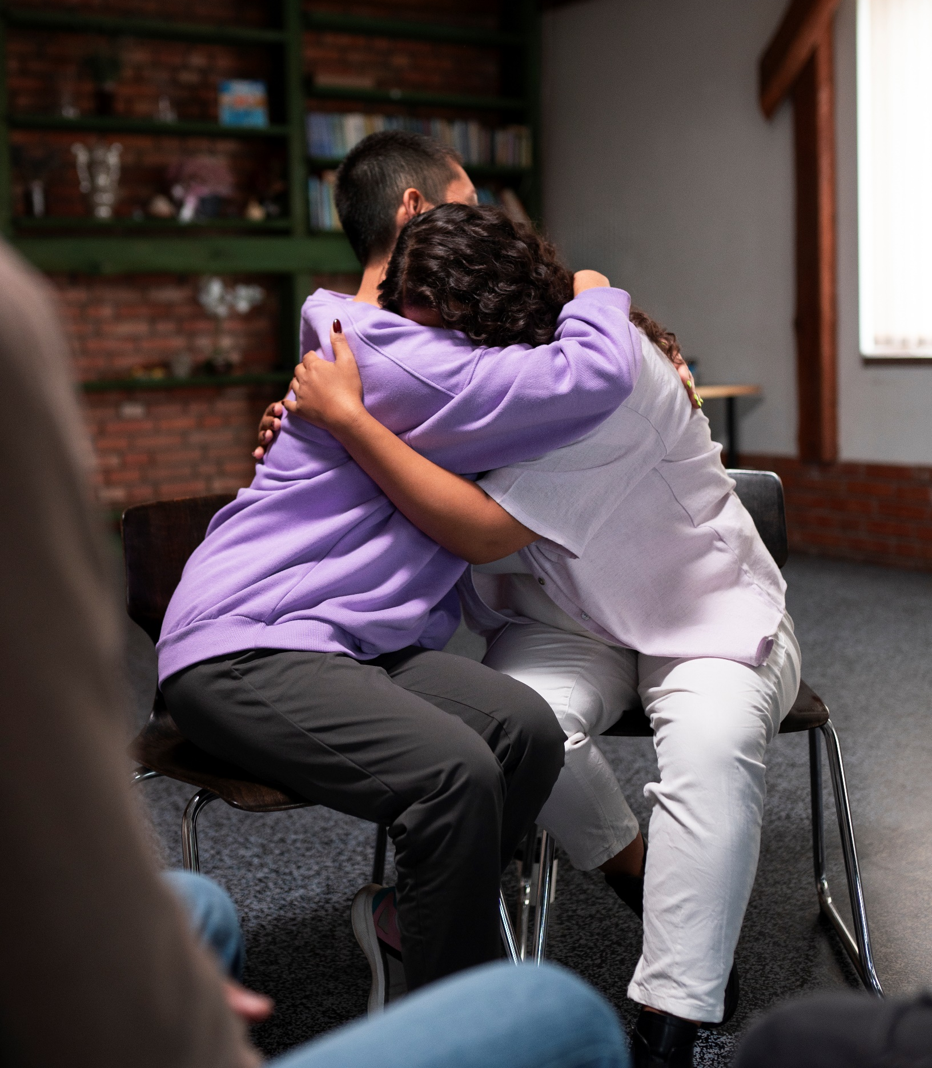

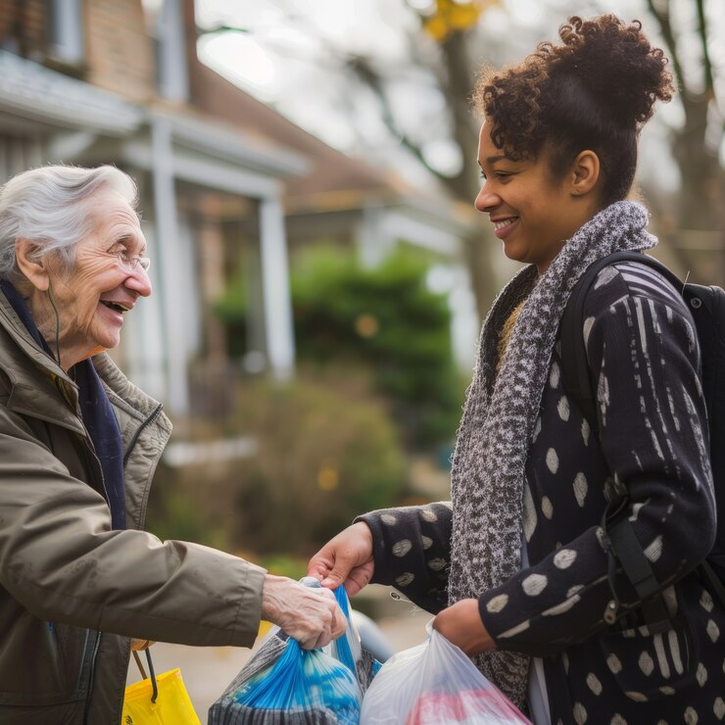
CUANDO SOMOS CAPACES DE AYUDAR
A LOS DEMÁS
Ayudar a los demás nos hace mejores seres humanos
y nos permite contemplar el mundo con otros ojos.
Las formas de ayudar son infinitas:
Esta es la esencia de la misericordia y la generosidad, que no tiene límites y cambia nuestro mundo interior para siempre.

Slide 6

Iluminación (Texto Bíblico).
«Que todos sean uno: como tú, Padre, estás en mí y yo en ti, que también ellos sean uno en nosotros, para que el mundo crea que tú me enviaste» (Jn 17,21).
Por eso, enseñándonos el “Padre nuestro”, Jesús nos invita a pedir: «perdona nuestras ofensas». (Mt 6,12).
Y por otra parte a «sed misericordiosos, como vuestro Padre es misericordioso».
(Lc 6,27).

Slide 7

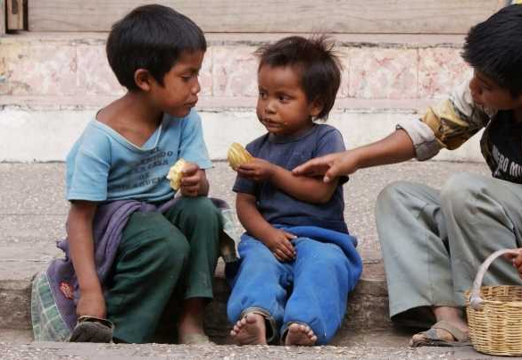
A la Luz de la Bula Papal
«Spes non confundit»,
«la esperanza no defrauda»
16. Esfuerzos por la paz.
-Remediar las causas injustas.
-Cancelar deudas injustas.
-Satisfacer las necesidades de los hambrientos.

Slide 8
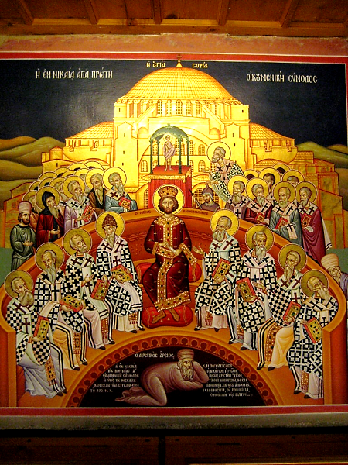
17. Conmemoración de los 1700 años del primer gran Concilio ecuménico de Nicea.
Los pastores se han reunido en asambleas desde tiempos apostólicos para tratar temas doctrinales y disciplinarios.
El Año Jubilar como oportunidad para reforzar la evangelización y la unidad cristiana.

Slide 9
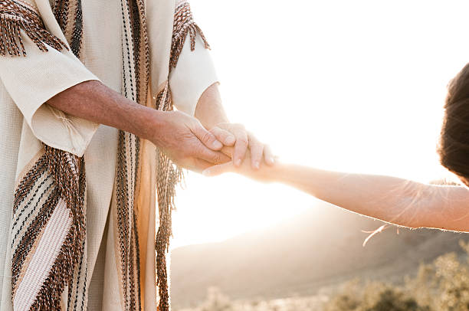
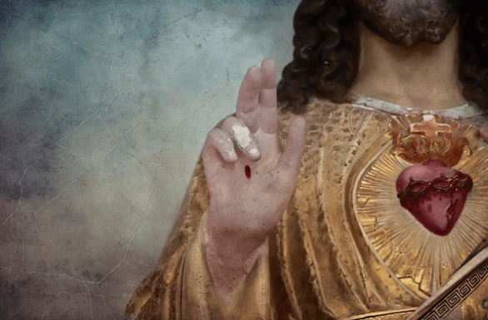
Para perdonar una ofensa a los demás y darles esperanza, es necesario que la propia vida esté llena de esa misma esperanza que llega de la misericordia de Dios.
Debemos buscar la verdadera paz con:
- Un corazón sin egoísmo.
- Un corazón dispuesto a perdonar las
deudas que oprimen al prójimo.
- Un corazón con la esperanza de que
toda persona es un bien para este mundo.

Slide 10
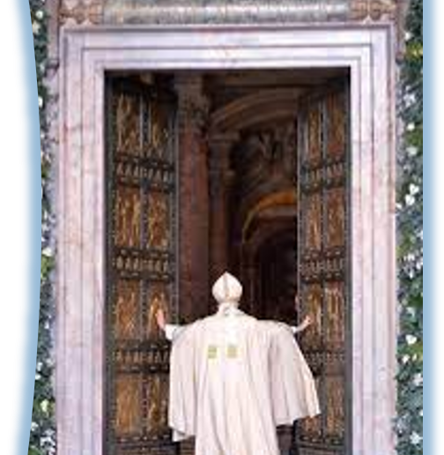
EL AÑO JUBILAR
Y LA BULA PAPAL
(¿Qué es?)
El Jubileo Ordinario se celebra cada 25 años.
Este inició el día 24 diciembre 2024 con la Apertura de la Puerta Santa de la Basílica de San Pedro, donde el lema es “Peregrinos de Esperanza”.
Se nos invita a acercarnos de un modo especial a Dios y a acoger su amor y su misericordia.

Slide 11

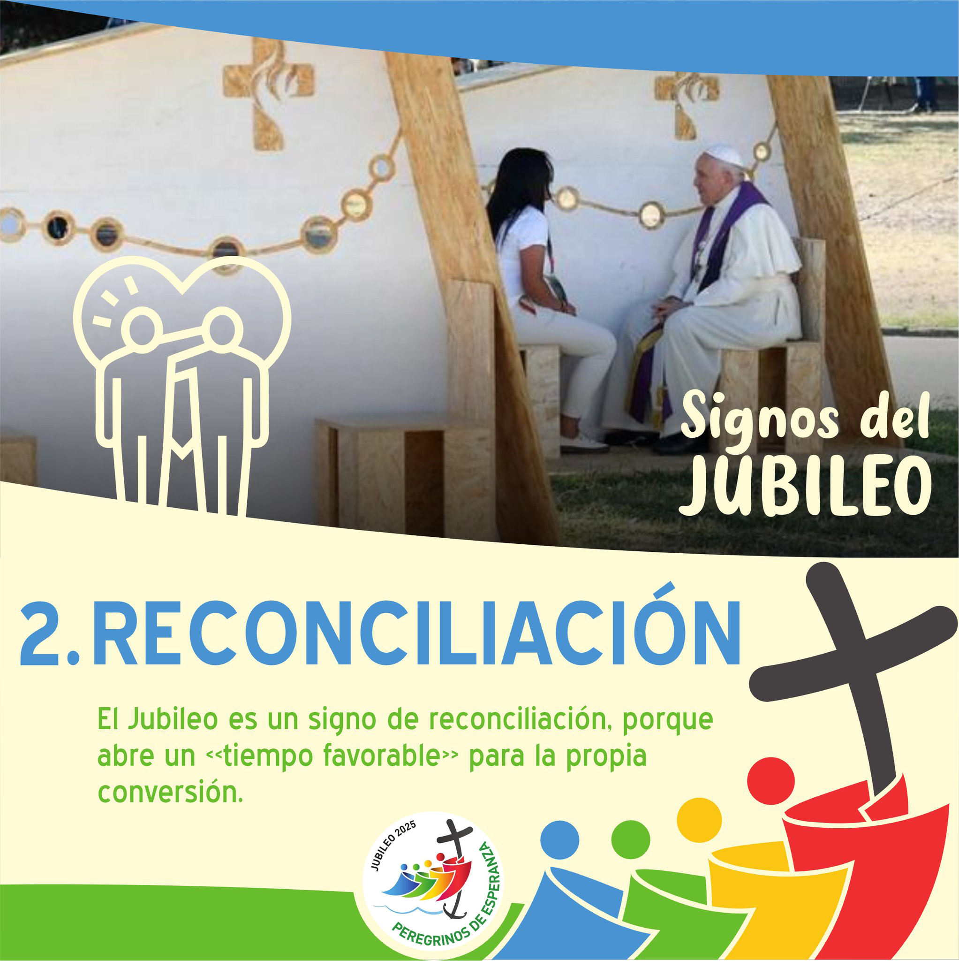
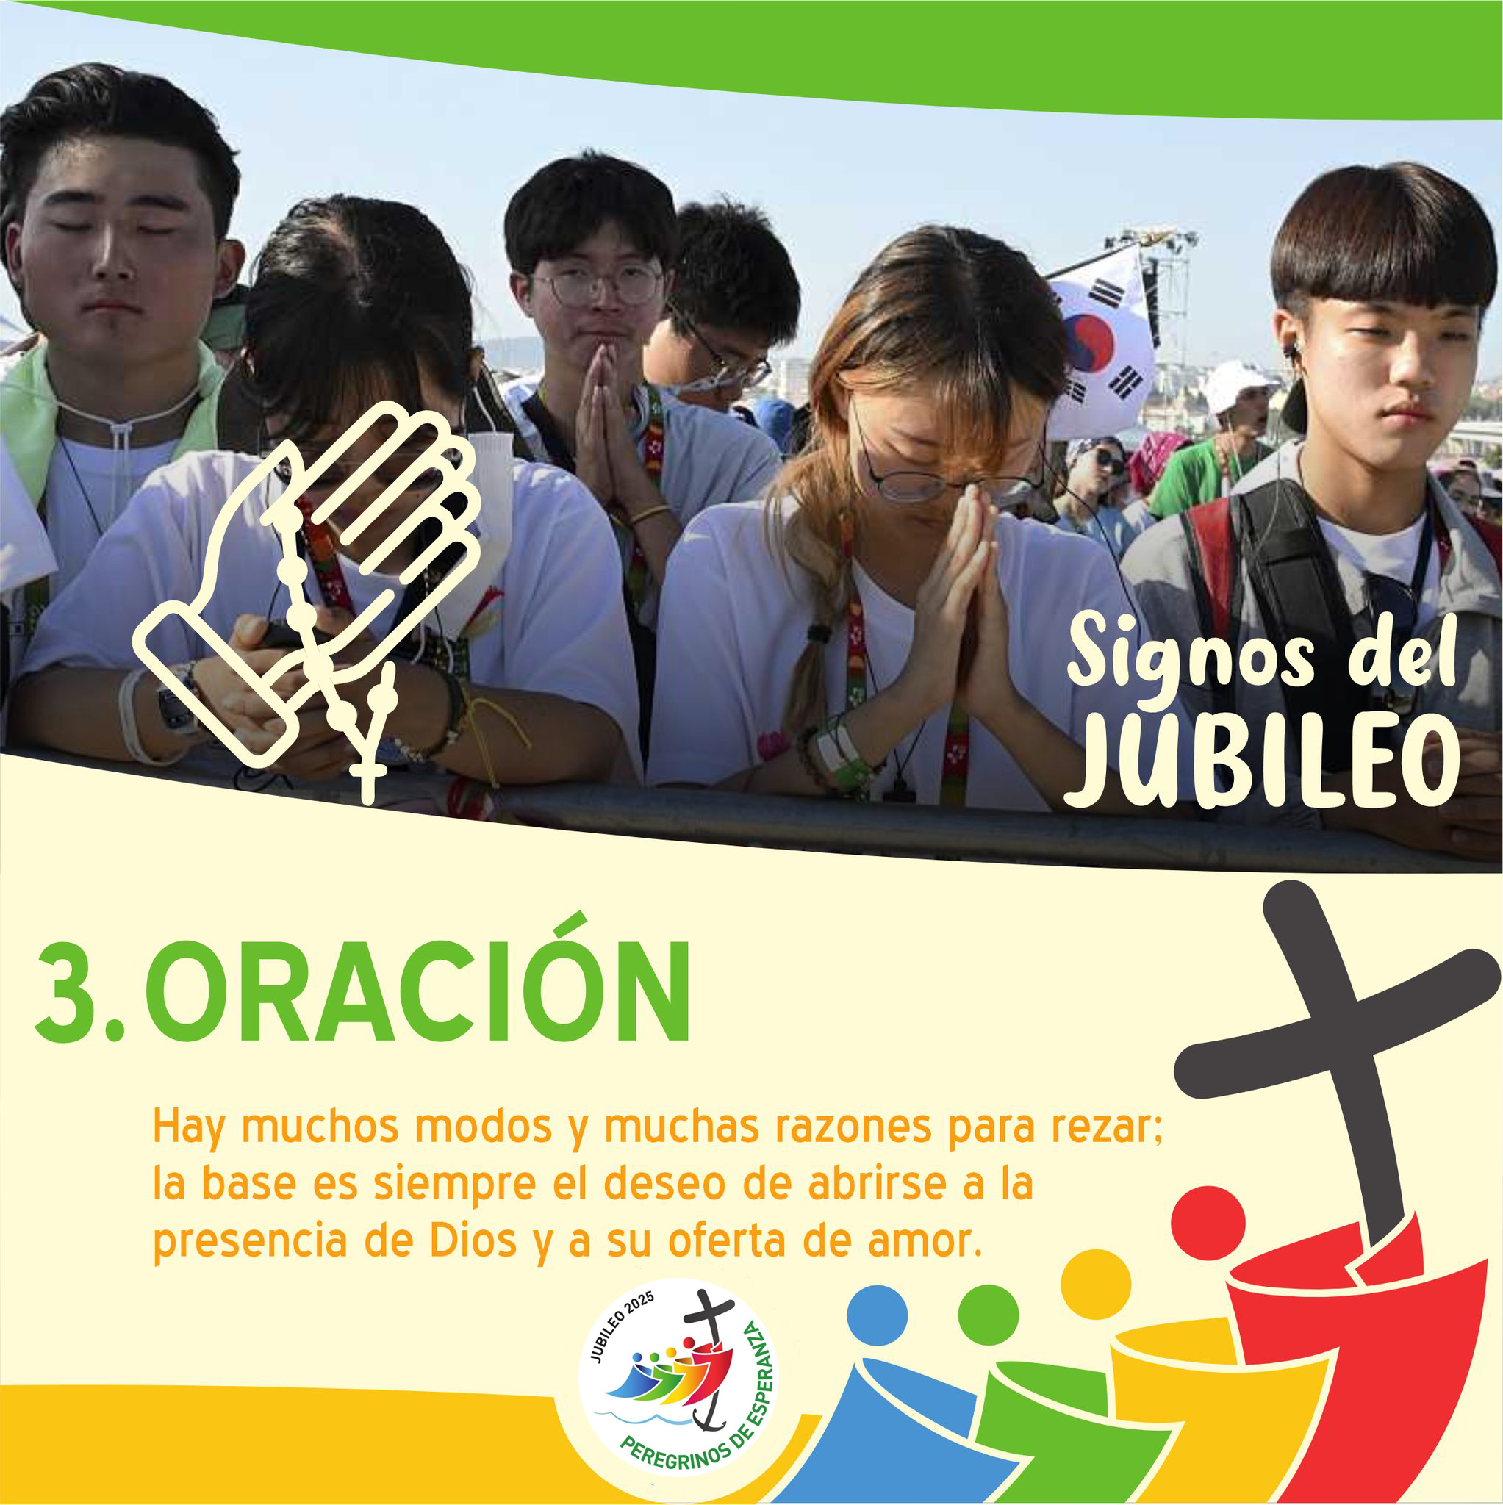


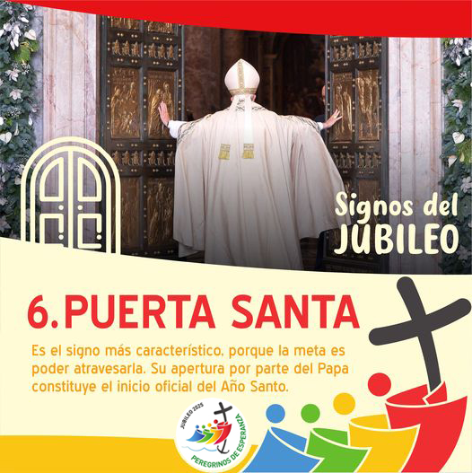

EL AÑO JUBILAR (¿QUE ES?)
El Jubileo ha sido siempre un acontecimiento de gran importancia espiritual, eclesial y social, en la vida de la Iglesia.

Slide 12
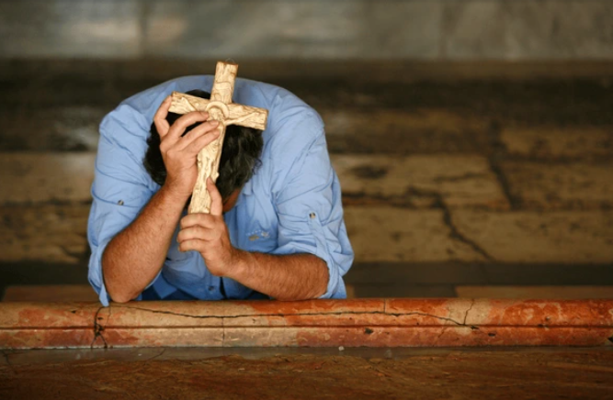
El Jubileo deberá ser un momento de conversión personal y de renovación pastoral.
El Jubileo debería servir para recentrar la vida de nuestra diócesis.
“Que nadie se sienta solo, que nadie se quede fuera”.

Slide 13

LA BULA (¿QUE ES?)
Cada Jubileo se proclama a través de la publicación de una Bula Papal (o Bula Pontificia) de convocatoria.
“Bula”, es un documento oficial, generalmente escrito en latín, con el sello del Papa, cuya forma da nombre al documento.
Cada Bula se identifica por sus palabras iniciales.

Slide 14
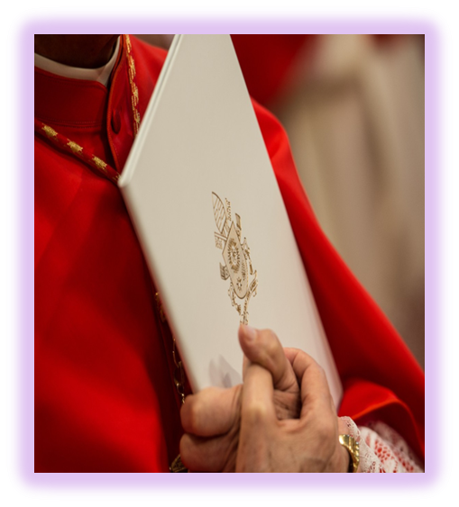
LA BULA (¿QUE ES?)
El Papa Francisco, el 9 de mayo de 2024, Solemnidad de la Ascensión, anunció el año Jubilar 2025 con el título «Spes non confundit», «la esperanza no defrauda» (Rm 5,5).
Bajo el signo de la esperanza que el apóstol Pablo infundía aliento a la comunidad cristiana de Roma.
La esperanza también constituye el mensaje central de este año Jubilar.
El Jubileo se clausurará con el cierre de la Puerta Santa de la Basílica papal de San Pedro en el Vaticano el 6 de enero de 2026, Epifanía del Señor. (N°6 Bula Papal).

Slide 15
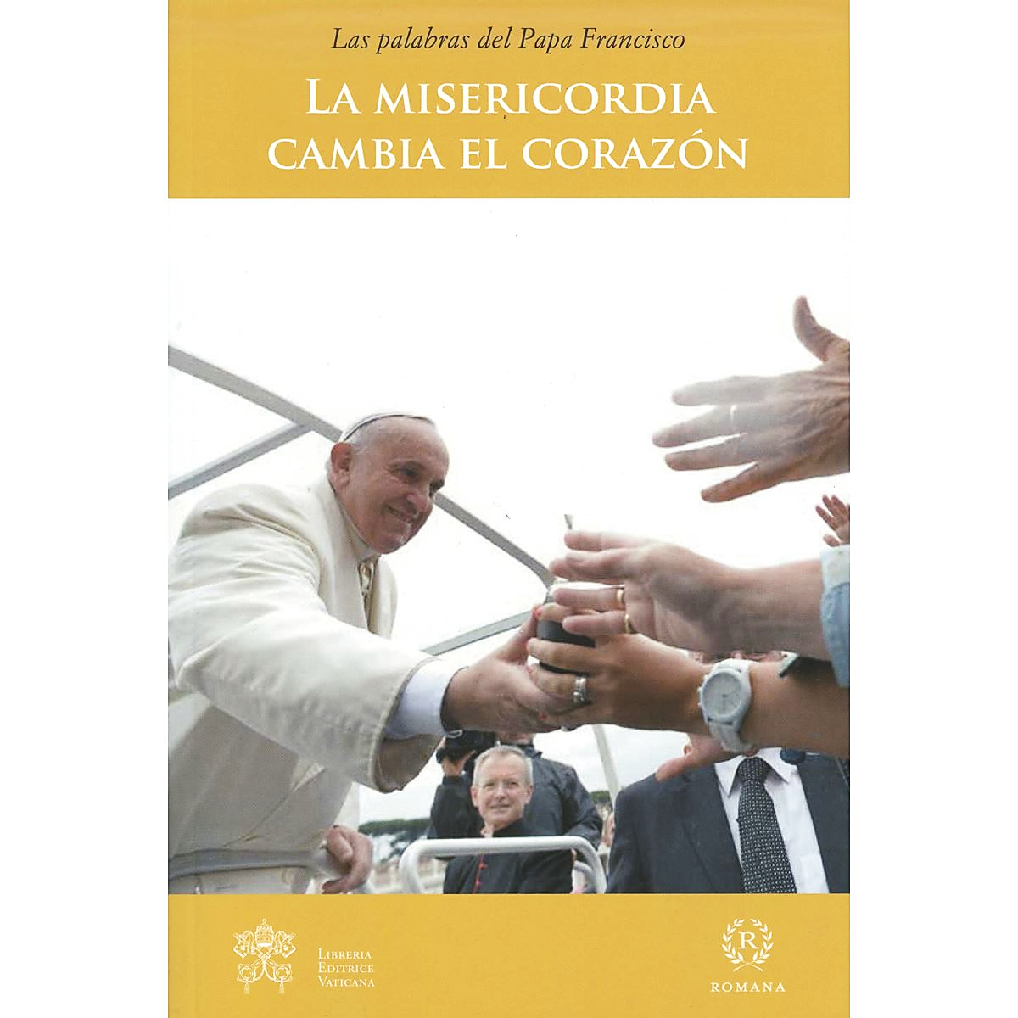
Actuar. (Compromiso)
La misericordia supera todo muro, toda barrera, y te conduce a buscar siempre el rostro del hombre, de la persona.
Y es la misericordia la que cambia el corazón y la vida, que puede regenerar a una persona y permitirle incorporarse de un modo nuevo en la sociedad
(Papa Francisco, Discurso A los participantes
de la Asamblea Diocesana de Roma)

Slide 16
Oración Final
Te agradecemos, oh Dios, por todos los bienes y dones recibidos. Enséñanos a reconocer tu mano en todo momento de nuestra vida, acogiendo cada día como un don de tu amor y de tu misericordia. Dónanos corazones abiertos y mentes iluminadas para comprender y vivir plenamente los dones de la misericordia y el perdón. Amén.

Slide 17
G R A C I A S
EJERCICIOS CUARESMALES 2025
DIÓCESIS DE PIEDRAS NEGRAS

